Slide 1



Slide 2
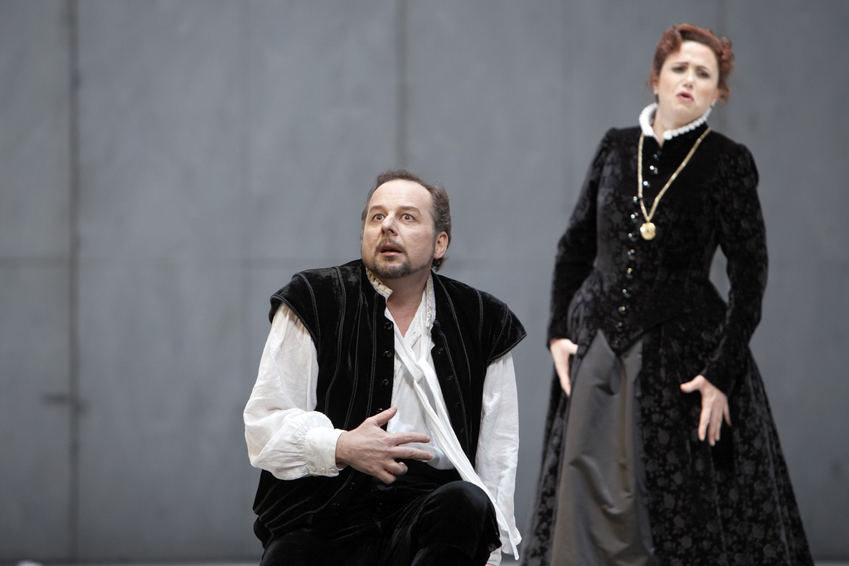
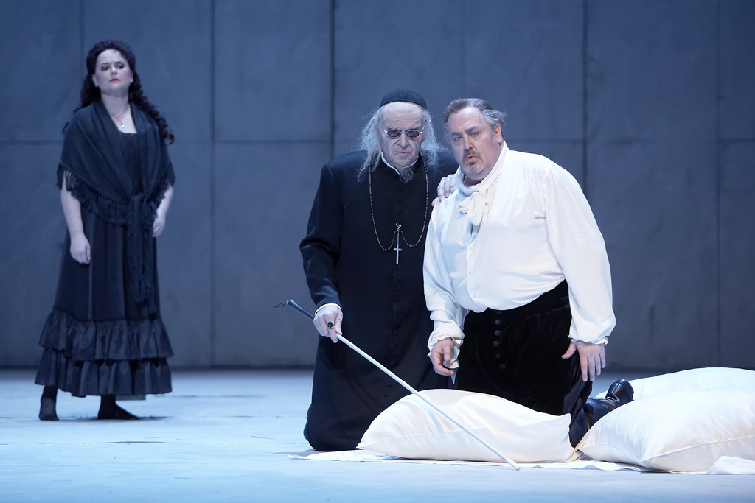
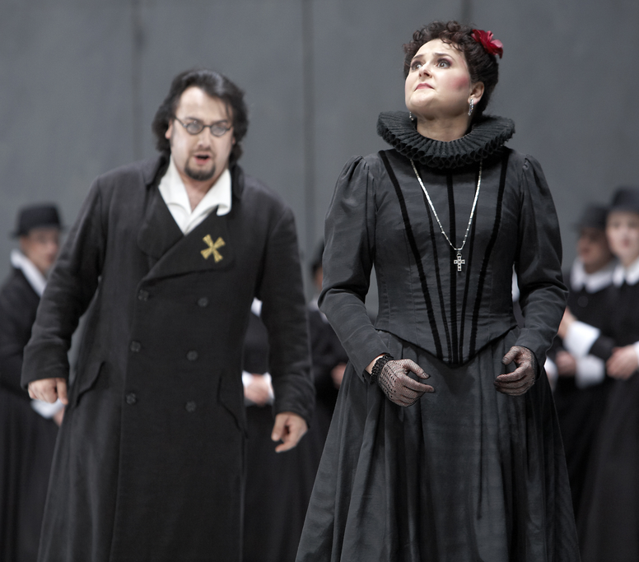

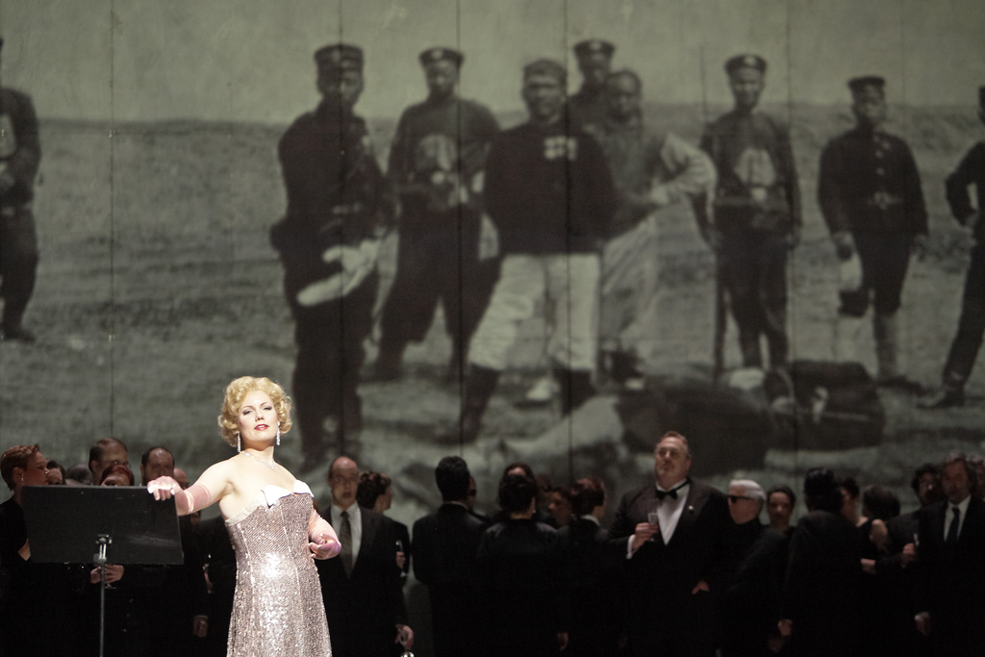

Slide 3
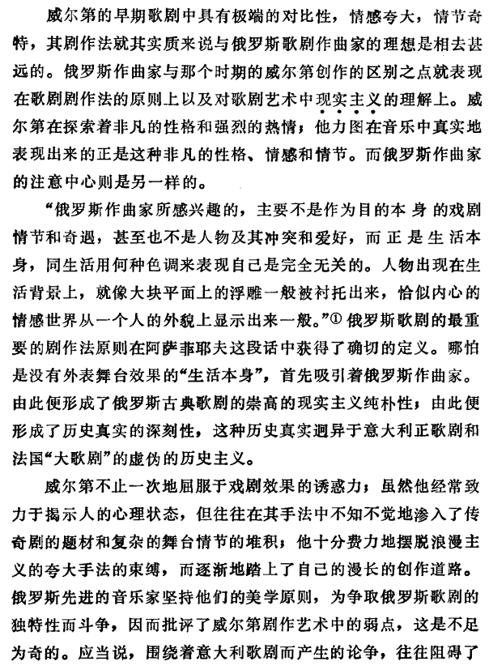
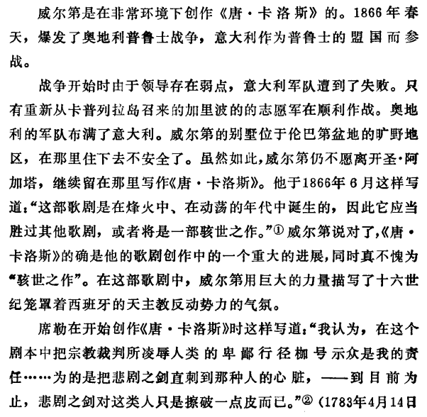
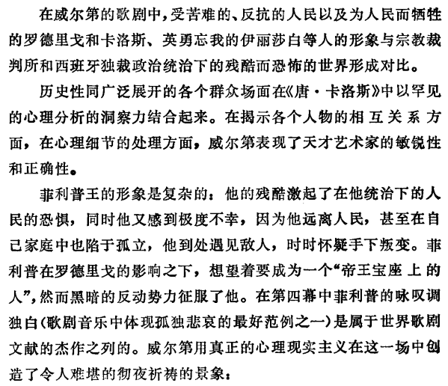
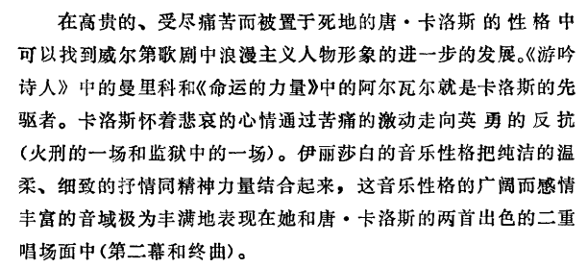
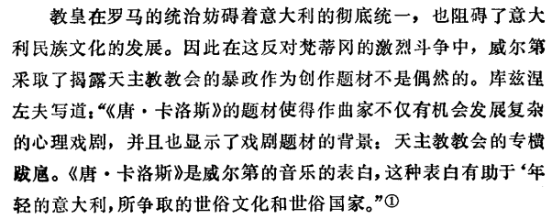
ERSTER AKT
在枫丹白露的森林里，樵夫们哀叹西班牙和法国之间长达数年的战争给他们带来的苦难。法国国王的女儿伊丽莎白努力减轻穷人的痛苦。她报告说，和平谈判即将完成。每个人都知道，她与西班牙王位继承人唐·卡洛斯的婚姻将带来和平。 卡洛斯秘密前往法国，并在这里遇见并爱上了伊丽莎白。两人在傍晚的森林里相遇，提前共同体验未来生活的幸福。 然后传来消息称伊丽莎白不会嫁给唐·卡洛斯，而是嫁给他的父亲菲利普二世。面对受苦受难的人们，伊丽莎白明白自己的责任，同意了这桩婚姻，但这却破坏了她的幸福。
ZWEITER AKT - Erstes Bild
在西班牙圣尤斯特修道院，据说退位的皇帝查理五世埋葬在那里，卡洛斯寻求和平，但他无法忘记伊丽莎白。一位神秘的和尚似乎给他带来了安慰。卡洛斯认为他认出了被认为已经死在他体内的皇帝。 波萨侯爵试图说服卡洛斯接受他的伟大想法：将佛兰德斯从西班牙的压迫中解放出来。但卡洛斯没有任何反应。他向波萨坦白了他对伊丽莎白无可救药的爱。
ZWEITER AKT - Zweites Bild
正在修道院前等待女王。 波萨给伊丽莎白带来了一封来自她在巴黎的母亲的
信，并利用这个机会给了她一封卡洛斯的信。它推荐 Posa 完全值得信赖。波萨向伊丽莎白讲述了卡洛斯生活中神秘的悲伤，并请求她给她的继子一个接见。埃博利希望卡洛斯的不安是因为他暗恋她，就像她爱他一样，而他现在想把这份爱告诉伊丽莎白。卡洛斯请求伊丽莎白向他的父亲求情，以便他可以前往佛兰德斯。两人都试图控制自己，但很快就被自己的感情淹没了。只有凭借极大的力量，伊丽莎白才最终从卡洛斯的怀抱中挣脱出来，结束了这场遭遇。国王发现王后无人陪伴，这违反了宫廷规则。他将那位负责的女士驱逐出西班牙。 事件目击者纷纷撤退，只有波萨被菲利普拦住。他很困惑，这个人从来没有要求进行个人采访。他提出要向他提供一个特别的帮助。波萨借此机会向国王描述了西班牙统治佛兰德斯的恐怖。菲利普对这个人的勇气印象深刻。他坦言，他怀疑伊丽莎白对他和卡洛斯不忠，并要求波萨监视他们两人。波萨对这次信任投票感到欣喜若狂，并认为他的政治梦想已指日可待。菲利普警告他有关宗教裁判所的事。
DRITTER AKT - Erstes Bild
女王花园里正在庆祝一场盛大的化装舞会。伊丽莎白与埃博利交换了她的面具，这样她就可以在不被注意的情况下撤退。埃博利，一夜女王，向卡洛斯发出午夜约会的邀请。
DRITTER AKT - Zweites Bild 间奏曲（芭蕾舞）
DRITTER AKT - Dittes Bild
卡洛斯相信伊丽莎白写信给他。他意识到这个致命错误已经太晚了。埃博利意识到卡洛斯爱他父亲的妻子，并且也得到了回报。波萨想要杀死公主，以防止她泄露秘密。但随后他想到了拯救的想法，他放弃了毫无意义的谋杀。埃博利愤怒地离开，波萨要求卡洛斯交出任何可能危及他的重要文件。
DRITTER AKT - Viertes Bild
马德里的一个广场上举行了一场大型节日：公开焚烧异教徒。当卡洛斯和一群佛兰德斯代表出现时，节日气氛被严重削弱，他们恳求国王为他们的祖国带来和平。 当菲利普顽固地拒绝这一任命时，卡洛斯要求他被任命为布拉班特和佛兰德斯总督。腓力拒绝了这一要求，并激怒了他的儿子，使他将武器转向国王。没有人敢解除这个愤怒的男人的武装，直到波萨介入。 国王任命侯爵为公爵，卡洛斯被捕。
VIERTER AKT - Erstes Bild
伊丽莎白可能不忠的想法和他绝望的孤独感使国王无法入睡。 他召唤了大审判官，因为他在与卡洛斯的冲突中需要他的建议。大审判官许诺，如果菲利普处决了他的儿子，他就会获得赦免。但他实际上来到菲利普是为了一个对他来说更重要的原因。他要求将波萨
移交给宗教裁判所。当菲利普拒绝背叛他唯一的朋友时，大审判官向他表明谁在国家拥有权力。 伊丽莎白抱怨她存放最私人物品的盒子被盗。菲利普打开了递给他的盒子。他问她珠宝中的王子肖像是关于什么的。她的辩护让他陷入了盲目的愤怒，以至于他把这个被指控的通奸女子打倒在地。 埃博利试图照顾倒地的女人，波萨责备国王，国王对自己的无理怀疑感到后悔。 埃博利独自和伊丽莎白在一起，并向她承认她出于嫉妒而偷了盒子。由于她的行为是出于失望的爱，伊丽莎白原谅了她。但当埃博利承认与国王有染时，伊丽莎白默默地离开了房间。埃博利面临着选择：进修道院还是流放。她绝望地崩溃了，但卡洛斯的想法给了她新的力量：她将拯救他的生命。
VIERTER AKT - Zweites Bild
波萨探望监狱里的卡洛斯，并承诺他早日获得自由。他安排了这件事，让卡洛斯的罪证在他身上被发现，这样国王现在就认为他，波萨，是叛乱者。一声枪响，波萨被枪杀。他用尽最后的力气提醒卡洛斯将自由佛兰德斯的共同愿景付诸实践。菲利普想要将儿子从监狱中释放出来，但必须从他那里找出真相。父子俩共同哀悼他们唯一朋友的去世。暴风雨的钟声响起。埃博利煽动人民起义，将卡洛斯从监狱中解救出来。逃亡在最后一刻成功，大审判官的出现突然结束了惊恐人群的骚动。
FÜNFTER AKT
伊丽莎白和卡洛斯永远告别了彼此。他们只剩下希望在一个更好的世界再次相见。 菲利普将儿子交给宗教裁判所。 然后，神秘的僧侣介入了这起事件，并将卡洛斯和伊丽莎白从尘世管辖权中除名。每个人都承认他是被认为已经去世的皇帝。
有一段时间，世界看起来似乎可以适合居住，人类松了一口气。生活变得更加轻松。织布机、蒸汽机、汽车、 飞机、手术、电力、无线电、金字塔的出现，人们变得更加懒惰、胆怯、更加哭泣、更加享乐，总之，更加快乐。整个机制确保每个人都能做所有事情 应该可以做到。他们被期望是普通的、中等身材的人。这个充满希望的发展到底发生了什么？世界再次充满了最疯狂的要求和强加。我们需要一个人们以最低限度的智慧、勇气、爱国感、荣誉感、正义感等生活的世界。 来了，我们有什么？我告诉你，我厌倦了道德，因为没有任何作用，放弃，因为没有必要 存在短缺，像蜜蜂一样勤奋，因为缺乏组织，勇敢，因为我的政权让我卷入战争。 Kale，人类，朋友，我 我厌倦了一切美德，拒绝成为英雄。

